Slide 1


Reporte diario de Audiencia
FRANJA ELECTORAL PARA CONVENCIÓN CONSTITUCIONAL jueves 18 de marzo
Departamento de Estudios
Marzo de 2021

Slide 2
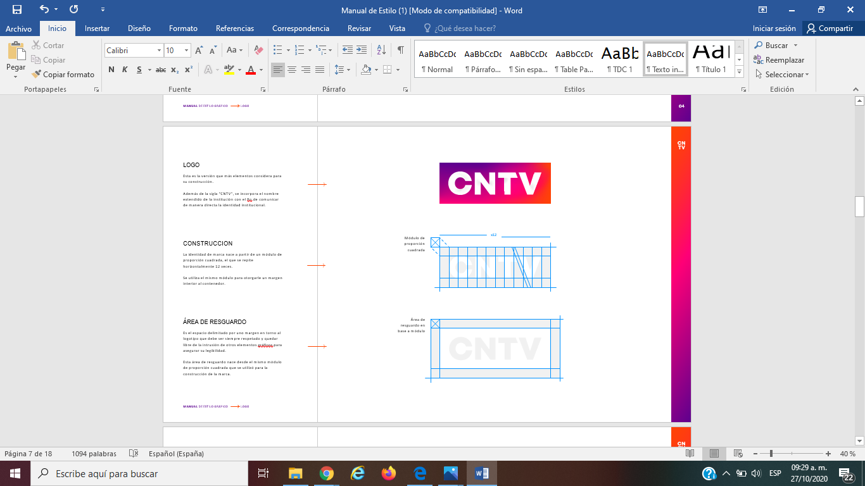
PRINCIPALES RESULTADOS
El rendimiento en rating de la franja electoral ha sido mejor durante esta semana de emisión, en comparación con los primeros tres días (viernes a domingo). Se registran alzas de hasta 10 puntos luego de los 3 días de debut, tanto en hogares como en individuos.
Aunque no hay forma de confirmarlo, la cuarentena que empezó el jueves de madrugada en varias comunas de la RM puede haber contribuido al notable desempeño de la franja diurna, que sube 5 puntos en hogares.
La franja prime, en tanto, muestra una caída de audiencia durante su primer minuto de emisión de casi 5 puntos. Esta caída se ha visto en otras franjas electorales, en este mismo horario. Podría tener relación con la programación anterior a la misma, que suele ser de teleseries.

Slide 3
RATING HOGARES POR DIA (%)
La sintonía total en hogares sube levente en relación al día anterior (miércoles 17 de marzo), impulsada por el horario diurno. Éste último llegó a casi 30 puntos.
- El horario prime se mantiene en torno a 38 puntos de rating.
- El desempeño general de la franja ha estado por sobre el de los 3 primeros días de emisión.

Slide 4
RATING PERSONA POR DIA (%)
A nivel personas, también se encuentran alzas de sintonía en ambos horarios de la Franja, especialmente en el diurno.

Slide 5
FIDELIDAD PERSONAS POR DIA (%)
La franja diurno del 18 de marzo alcanzó a 951.300 personas promedio un 5% menos que el día anterior.
La franja prime alcanzó a 1.282.900 personas promedio, un 22% menos que el día anterior.
- En relación a la permanencia en pantalla, la franja diurna del 18 de marzo se vio en un 76,1%, un aumento leve.
- En horario de alta audiencia, la permanencia se mantiene en 73%.

Slide 6
RATING PERSONAS (%)
Minuto a minuto, según horario. Jueves 18 de marzo.
Franja diurna
Franja prime
La sintonía diurna se mantiene estable el día jueves, en torno a los 11 puntos de rating individuos. La franja prime presenta un caída importante en los primeros minutos, sin recuperación. La programación previa de los 4 canales “grandes” es, Edificio Corona (Mega), CHV Noticias (CHV), Moisés y los 10 mandamientos (TVN) y El Sultán (Canal 13). Los tres primeros canales bajan su rating con la Franja, mientras Canal 13 lo mantiene.

Slide 7
METODOLOGÍA
Fuente de información:
Estudio de medición de audiencia People Meter, de Kantar Ibope Media
Target general de cálculo:
Individuos, por sexo, edad y GSE
Hogares
Variables de audiencia:
Rating (rat%): porcentaje de individuos (general o por target) que han sido expuestos a un canal o programa, ponderado por tiempo promedio de exposición. Un punto de rating representa un 1% del universo.
Reach (rch#) o Alcance Bruto (en miles): número de televidentes que ha invertido por lo menos un minuto en el canal o programa. Es siempre más grande que el rating.
Fidelidad (fid%): este indicador muestra, en porcentaje, la permanencia de una determinada audiencia en un evento, programa o canal particular.
Average Time Spent (ATS): promedio de minutos invertidos en un canal o programa, basado solamente en los televidentes que asistieron al evento (que vieron al menos 1 minuto).
Programas analizados:
Franja electoral, emisión diurna
Franja electoral, emisión prime

Slide 8
METODOLOGÍA
Universo y muestra
 | MUESTRA | UNIVERSO *
HOGARES | 621 | 2.535.669
INDIVIDUOS | 2.012 | 7.812.158
MUJERES | 1.060 | 3.975.677
HOMBRES | 952 | 3.836.481
El universo incluya las comunas de Antofagasta, Viña del Mar, Valparaíso, Concepción, Talcahuano, Chiguayante, San Pedro de La Paz, Temuco, Padre Las Casas y Santiago (32 comunas de la provincia de Santiago, más San Bernardo y Puente Alto).

